Slide 1

환경산업 해외진출 지원 정책
(중소환경기업 해외진출 지원 정책 중심)
2011. 5. 25
환경산업팀 박연재 과장

Slide 2

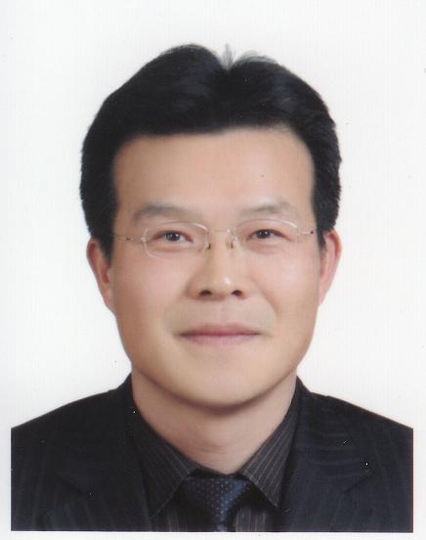
        강연자 약력
        < 학 력 >
        서울시립대 환경공학과 학사, 석사
        캐나다 브리티쉬콜럼비아대 MBA과정 수학
        < 경 력 >
        환경부 자원순환국 , 자연보전국, 상하수도정책관실
        국무총리실 파견 근무
        환경부 정책홍보담당관
        환경부 수생태보전과장
        현) 환경부 환경산업팀장
박연재
환경부 환경산업팀장

Slide 3


발 표 순 서
1
추 진 배 경
2
해외진출 현황
3
문제점 및 애로사항
4
해외진출 지원 사업
5
향후 추진계획

Slide 4








1. 추진 배경
환경기업체의 약 97%, 08년 평균매출액 13.5억, 종업원수 6.1명 이하 중소환경기업
“신기술 사업화, 브랜드, 정보, 자금운영”등 대기업에 비해 상대적으로 취약
기술인력 중심의 조직 구성, 시장변화에 능동적 대처를 위한 전문인력 및 조직 부족
無 실적 / 無 자금
低 브랜드 /低 정보
新기술 개발
(중소환경기업)
주요 수요처
(지자체/공공기관)
국내 시장
진 출
해외 시장
진 출
기술개발
재투자
“低 성장의 악순환 고리”
1

Slide 5

2. 해외진출 현황
■ 세계 환경산업 시장규모
(단위 : 10억달러)
CAGR(2011-2020) : 2.8%
CAGR(2000-2010) : 3.9%
출처 : Environmental Business International Inc. (2009)
2

Slide 6
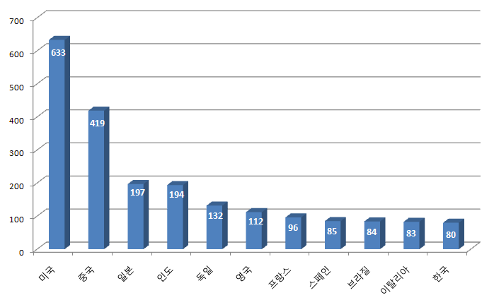
2. 해외진출 현황
■ 주요 국가별 환경산업 시장 규모
(단위 : 10억 달러)
19.8%
13.1%
6.2%
6.1%
4.1%
3.5%
3.0%
2.7%
2.6%
2.6%
2.5%
출처 : British Industrial Standards (2010.3) : 신재생에너지/청정생산분야 포함
3

Slide 7
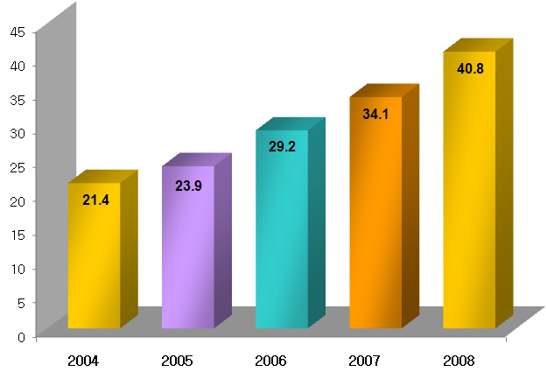
2. 해외진출 현황
■ 국내 환경산업 시장 규모
(단위 : 조원)
44.0
연평균 성장율 : 16.5%
2009
출처 : 환경부 환경산업통계조사(2009), ’09~’10년은 평균성장률 반영 추정치
4

Slide 8
2. 해외진출 현황
■ 국내 환경산업 수출 규모 : 아시아, 중동 지역을 중심으로 지속적인 증가 추세
(단위 : 조원)
3.00
연평균 성장율 : 26.2%
전략 3
2.50
2.23
1.28
2006
2008
2009
2011(목표치)
출처 : 환경부 환경산업통계조사(2010) – 오염처리산업 및 재활용산업
5

Slide 9
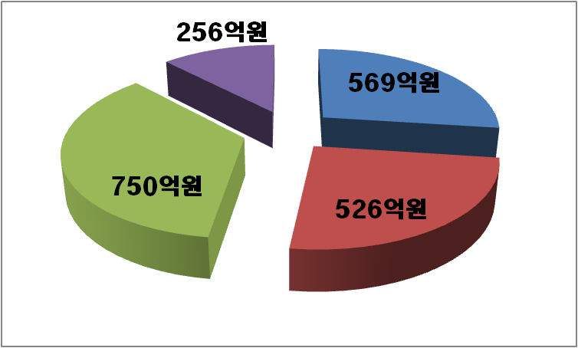



2. 해외진출 현황
■ 환경부의 환경산업 해외진출지원에 따른 수출 성과
지난 2년간(’09~’10년) 해외진출 정부 지원금 174억 투자, 수출액 2,101억원 달성
타당성 조사 등 지원
국제공동연구
그린파트너십/전시회
해외마케팅 지원
㈜KC코트렐
㈜에코프론티어
포스벨㈜
110억원 규모의
베트남 응이선
화력발전 집진기
설치사업 수주
총 600억원 규모의
중국 산동성 평원현
바이오매스발전(3MWh)
및 CDM사업
합작투자 계약 체결
폐기물처리시설
(매립폐기물 순환골재
선별기기 ) 사업으로
일본,중국,태국 등
43억 수출
6

Slide 10
3. 문제점 및 애로사항
■ 중소 환경기업 수출역량 강화 필요
환경분야 사업체 3만개소 가운데 수출기업은 300개사에 불과
환경분야 수출기업 연평균 수출실적은 30억원 수준으로 초기단계
대형 프로젝트는 대기업 건설사 중심으로 운영 → 중소기업 수주역량/자금조달능력 필요
■ 해외진출 전략거점 다변화 필요
그간 중국, ASEAN 시장에 집중되어 있으나 레드오션으로 변화 (기술/가격 샌드위치)
중남미, 중동, 동유럽 등 재정능력이 우수한 제3시장 진출기회 있으나 경험 부족
미국, 유럽, 일본 등 선진국 시장도 신규 녹색사업기회 확대 추세
■ 환경기업 수요 대비 지원서비스 취약
NT, BT, ST, CT 등 타 유망산업분야 대비 환경분야 해외진출 지원기반 미약
개도국 환경사업 진출을 위해 필수적인 공적자금 및 민자조달 지원체계 취약
환경분야 해외진출지원사업에 대한 산업체 인지도 및 활용도 제고 필요
7

Slide 11

4. 해외진출 지원 사업
Strategy(전략개발)
해외진출지원
One-stop
Service
해외진출 중장기 전략 수립
개도국 환경개선 마스터플랜 수립
Building(사업발굴)
해외 프로젝트 타당성 조사
환경산업 전자무역지원시스템 운영
개도국 환경시설 진단지도
◙ 수출성과 제고
’08년 2.2조원/’09년 2.5조원
→ ’11년 3조원 목표
◙ 수출지역 다변화
‘09-’10년 중국/아시아
→ ’11년 중남미, 중동 및
선진국 시장 진출 확대
환경산업
수출지원
Business(수주지원)
환경기술 국제공동연구(현지실증화)
환경기술 개도국 시범전파사업
글로벌 그린파트너십(발주자 초청)
Consulting(컨설팅/마케팅)
수출상담지원센터 운영
환경전문 수출기업 육성
해외전시회 및 상담회 개최
“해외진출지원 프로그램 업그레이드”
8

Slide 12
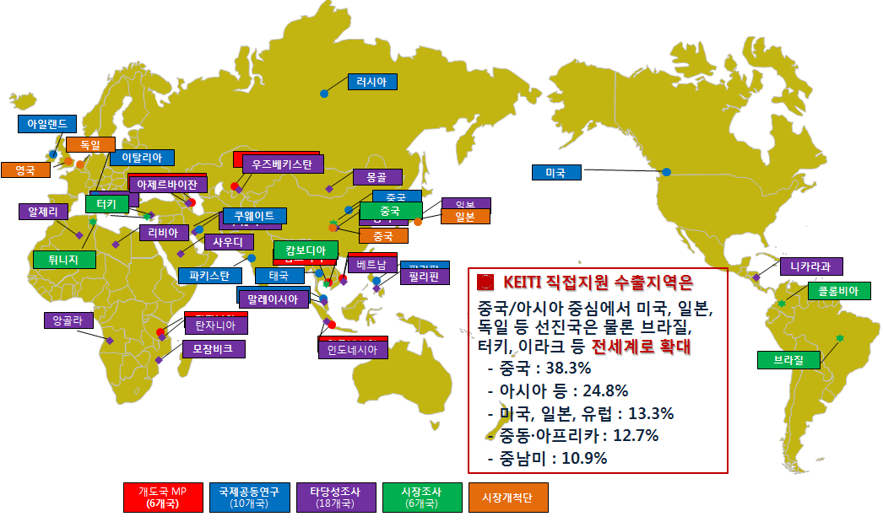
4. 해외진출 지원 사업
■ 환경산업 해외진출 지원 대상 국가 확대 : 중남미/아프리카로 확대
9

Slide 13
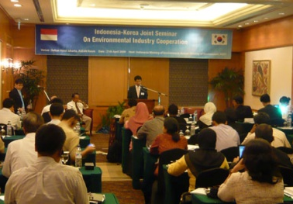
4. 해외진출 지원 사업
개도국 환경개선 종합계획 수립 지원
2008
2009
2010
2011
인도네시아 폐기물 종합계획
바이오매스 에너지사업
(연간 펠렛 생산 54,000톤,
약 810만불/연)
캄보디아 마스터플랜
씨엠립 폐기물 위생매립장
건설 무상원조사업(60억원)
으로 진행
※ 무상원조 지원결정(’09년말)
프놈펜시 하수처리장 건설
사업 F/S 연계
탄자니아 마스터플랜
다레살람시 폐기물처리 및
발전시설 건설사업 F/S 연계
알제리 마스터플랜
엘하라쉬 하천수질개선사업
등 물산업 진출전략 연계
우즈베키스탄 마스터플랜
기간 : 2010.3~12
우즈베키스탄
모잠비크 마스터플랜
상하수도 보급 및 폐기물
관리 등 기초환경수요 충족
2007
베트남 환경보전 장기종합계획
유해폐기물관리 전자인계
시스템 구축사업 무상원조
추진 (28억, EACP)
EDCF 차관 연계사업 추진중
- 동나이성 매립장
- 롱안성 탄안시 하수처리장
- 미토시 하수처리장
아제르바이잔 마스터플랜
페르샤기 하수처리장 건설
EDCF 연계 사업화 추진
동아시아 기후파트너십
물 랜드마크사업으로 선정
(‘10.10.13), (약 800억원)
한-아제르 정부 매칭펀드 사업
하수재이용 시범사업 추진
(한국 20억/아제르 100억)
몽골 마스터플랜
도시지역 폐기물 관리 및
폐광오염 관리방안 제시
10

Slide 14
4. 해외진출 지원 사업
개도국 환경개선 종합계획 수립 지원
1
모잠비크 (5.9억원, 한국 5.4억-모잠비크 0.5억)
대상지역 : 베이라-돈도, 남풀라, 나칼라, 켈리마네, 펨바
대상분야 : 상하수도 및 폐기물관리
추진 경과 : 착수보고회(‘11.3, 마푸토), 1차 현장조사(‘11.5)
2
몽골 (5.7억원, 한국 5.2억/몽골 0.5억)
대상지역 : 울란바토르
대상분야 : 상하수도 분야, 소규모 시범사업 병행 추진
추진 경과 : 착수보고회(‘11.3, 올란바트로), 1차 현장조사(‘11.4), 중간보고회(‘11.6)
3
알제리 (5.9억원, 한국 5.4억/알제리 0.5억)
대상지역 : 엘하라쉬 하천
대상분야 : 하천 수질 및 수생태 복원
추진 경과 : 착수보고회(‘11.3), 1차 현장조사(‘11.4)
11

Slide 15
4. 해외진출 지원 사업
해외 환경프로젝트 타당성 조사 지원
국내 환경기업의 해외사업 참여를 위한 타당성조사 지원하여 우리기업의 해외사업
참여기회 발굴 및 ODA 등 대외원조 사업과의 연계효과 창출
- 지원대상 : 수의계약 또는 공개입찰 참여를 추진 중이거나 예정인 프로젝트 중 타당성조사 지원
- 지원금액 : 사업당 최대 2억원 이내
- 대상국가 : 전세계로 확대 (2010년 중국, 베트남, 태국, 쿠웨이트, 러시아, 일본 등)
2011년 FS 사업 추진방향
구분 | 2008 | 2009 | 2010 | 2011
사업수 | 14건 | 19건 | 23건 | 15건
사업비 | 9억원 | 14억원 | 17.5억원 | 13억원
대상국 | 9개국 | 14개국 | 19개국 | -
100대 해외 프로젝트 상시 관리체계 마련
우선협력국가 지정공모과제 공고(3월)
중소 환경기업 사업참여 확대
녹색인증기업 가점부여
타당성조사 가이드북 마련
▶ 1차 과제 선정(2월) : 6.5억원 지원, 2차 과제 선정(6월중) 예정 : 지원금 약 7억원
12

Slide 16
4. 해외진출 지원 사업
환경기술 국제공동연구(현지실증화) 지원
진출 대상국 현장여건에 부합하도록 해외 연구기관과의 공동연구를 통하여 국내기술
해외실증화 지원
- 지원분야 : 대기, 수질, 폐기물, 토양지하수, 측정분석 + 폐기물자원화, 온실가스감축, 유해물질
- 지원국가 : 중국 → 전세계 (아세안, 중동, 미주, 유럽, 러시아 등 포함)
- 지원조건 : 최대 3억원/년 → 단기형 1년 / 중기형 2년 (대ㆍ중소 컨소시움 최대 5억원/년)
사업연도 | 과제수 | 지원금액 | 대상국가
2004~2005 | 11건 | 20억원 | 중국
2005~2006 | 15건 | 29억원 | 중국
2006~2007 | 20건 | 41억원 | 중국
2007~2008 | 25건 | 44억원 | 중국, 베트남 등
2008~2009 | 29건 | 50억원 | 전세계 10개국
2010~ | 30건 | 50억원 | 전세계
2011년 국제공동연구 개선방향
수출성과 우수기업 가점 (3점)
환경신기술 인ㆍ검증 기술 가점 (1점)
3년간 수출실적 없는 기업 감점 (△3점)
중국 이외 유망국가 협력기술 지원 확대
대ㆍ중소기업 컨소시엄 과제 우대
북경(6월) / 상해(10월) 기술설명회 개최
13

Slide 17
4. 해외진출 지원 사업
해외 바이어 초청 그린파트너쉽 운영
해외 환경사업 정책의사 결정권자 및 사업 발주자를 초청하여 한국의 환경산업기술
소개 및 국내 환경기업과의 비즈니스 파트너십 구축 지원
- 2010년 : 중국(3개성), 아세안(5개국)
- 2011년 : 중국(3개성), 아세안(5개국), 중남미(5개국), 중동/아프리카(5개국)
한/아시아/태평양
한/중국
한/중남미
한/중동/아프리카
초청국 : 인니/태국/
캄보디아/베트남/
말레이시아/호주 등
중점분야 : 폐기물,
바이오매스, 상하수
수요조사 : 2월
초청시기 : 6월
초청지역 : 환보부/
산동성/섬서성/
상해시 등
중점분야 : 하폐수,
폐기물, 대기관리
수요조사 : 2월
초청시기 : 6월
초청국가 : 브라질/
멕시코/콜롬비아/
칠레/페루 등
중점분야 : 수자원,
폐기물, 에너지
수요조사 : 2월
초청시기 : 7월
초청국 : 사우디/
UAE/이집트/튀니지
알제리 등
중점분야 : 담수화,
하폐수, 폐기물
수요조사 : 2월
초청시기 : 10월
▶ 국제개발기구(ADB, AfDB, WB, IDB 등) 메니저급 초청하여 개도국 환경투자 지원방안 논의 추진
14

Slide 18
4. 해외진출 지원 사업
우수환경기술 개도국 전파 시범사업
개도국의 환경현안을 해결할 수 있는 국내 우수 환경제도 및 기술의 시범보급을
통하여 국내 환경산업기술 진출 환경을 조성함으로써 해외시장 진출 확산 촉진
’11년 추진 계획
추진 년도 | 사업명 | 사업비 | 사업기간
2010 | 중국 탕인현 하수처리장 건설사업 | 20억원 (한국20억원+중국80억원) | 2010~2011 (2년)
2011 | 아제르바이잔 하수재이용 시범보급 사업 | 60억원 (한국 20억원+아제르 정부 40억원) | 2011~2012 (2년)
 | - 아프리카 소규모 마을 상수도 설치 시범사업 | 4억원 | 2011년~
15

Slide 19
4. 해외진출 지원 계획
환경전문 수출기업 육성 지원 (現 수출기업화사업)
중소 환경전문기업과 녹색수출 자발협약(Green Export Voluntary Agreement) 체결
및 수출활동 집중지원 추진
- 협약대상 : 환경전문 중소기업으로서 기술력, 수출의지, 재무건전성 확보된 기업 30개사
- 협약기간 : 3년 (연차별 수출증진 실적 평가하여 협약지속여부 판단)
- 지원내용 : 수출지원서비스 20백만원/년 한도내 지원, 해외진출자금 우대융자(10개사 이내)
2011년 수출협약사 지원 프로그램
2011년 수출협약 추진일정
지원분야 | 지원대상활동
해외시장조사 | 해외시장 조사 및 시장개척활동
수출마케팅 | 해외전시회 및 바이어 초청
해외인증 | 기술검증, 품질인증, 환경인증
해외홍보 | 외국어 카탈로그, 홈페이지 등
경쟁력진단 | 수출경쟁력 진단 컨설팅
시기 | 추진절차
1-3월 | 참가업체 모집
3월말 | 협약대상기업 선정평가
4월초 | 자발협약식 개최
4월-11월 | 자발협약 프로그램 지원
12월 | 수출활동 연차평가 및 포상
▶ 기업별 20백만원/년 한도내 지원서비스 자유선택
▶ 환경부/KEITI/기업간 수출증진목표 협약
16

Slide 20
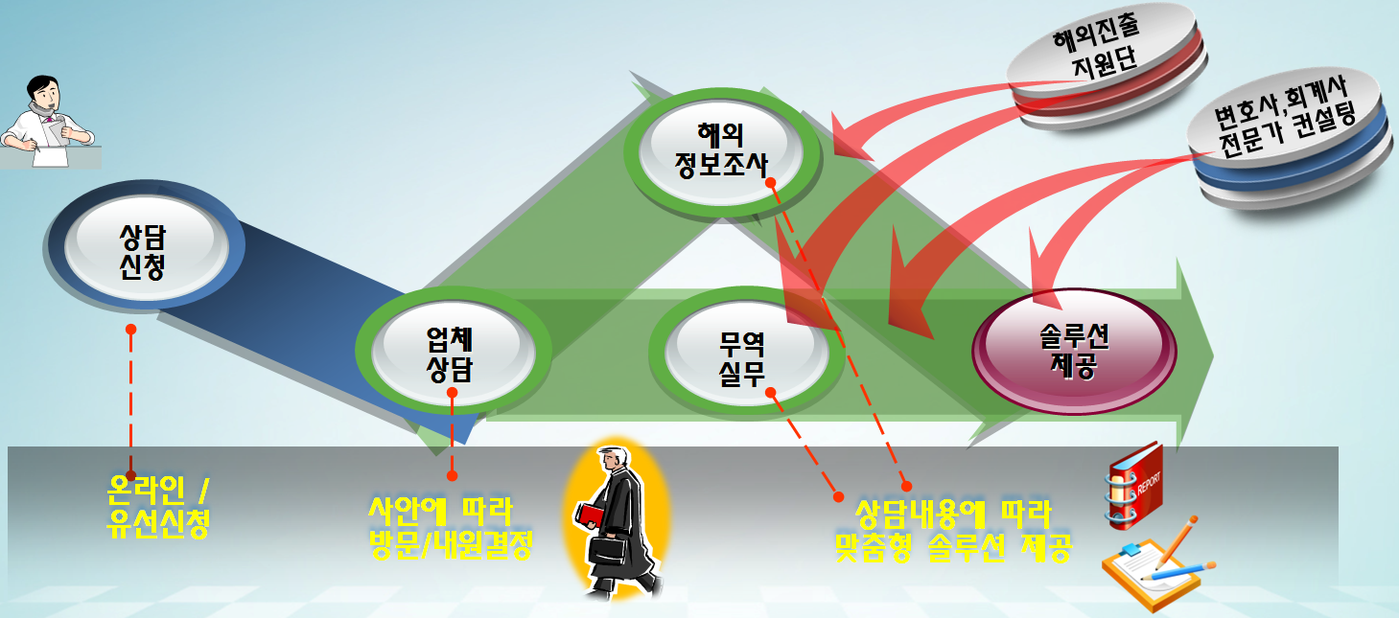
4. 해외진출 지원 사업
환경산업 수출상담지원센터 (산업기술원) 운영
자문신청 : ARS 1599-1722
www.greenexport.or.kr
환경산업체의 해외진출을 위한 One-Stop 온ㆍ오프라인 컨설팅 서비스 제공
수출관련 각종 애로사항 1:1 해결 지원을 위한 해외진출지원단(50명) 위촉, 운영
수출용 표준계약서, 국외기업 신용조사, 무역실무가이드, 수출금융가이드 등 제공
17

Slide 21


4. 해외진출 지원 사업
환경산업 해외진출 지원단 운영
무역전문가 그룹
전문컨설팅 그룹
국내외 분야별 무역실무경험을 보유한
50명의 전문인력 보유(’10년)
→ 해외지역별 현지전문가 확보(20명)
주요 자문서비스
해외시장 정보조사, 에이전시 발굴
현지 관련정책, 제도, 상거래 관행 등
FTA 활용, 클레임 해결방안
현지금융 조달, PF 등
법무법인 광장
해외진출 관련 법률, 특허, 계약
관련 전문적 법률자문 제공
딜로이트안진 회계법인
- 해외진출 관련 회계, 세무, 해외
직접투자, 수출금융, 수출보험 등
회계/세무/금융자문 제공
18

Slide 22
5. 향후 추진계획
“환경기술개발 및 지원에 관한 법률(환기법)” 개정 후속 조치 시행
“환경기술 및 환경산업 지원법”개정 (‘11.4.28 개정 공포)
-“환경기술 및 환경산업 지원법”하위법령 개정 추진(‘11.10.28)
환경기술 및 환경산업 육성계획(‘13 ~’17년, 5개년) 수립 추진
- 환경산업 분야 육성 시책, 투자 계획 등 범 정부차원의 육성 계획 마련
환경산업 해외진출 지원 정책 확대
- 국제공동조사 연구, 타당성조사, 기술-인력-정보 교류 등을 위한 지원정책 확대
해외 환경협력센터 활성화 및 확대 (총괄관리기관 : 환경산업기술원)
- 현재 2개국(중국, 베트남)→’12년 3개국(인니) →’13년 5개국(중동,중남미)
중소환경기업을 위한 “녹색환경산업복합단지” 조성 추진
중소 환경산업체의 경쟁력 확보를 위해 2015년까지 전문 지원 단지 조성
- 현장실증실험, 공동실험실 제공, 시제품생산, 창업,보육, 품질인증, 해외 마케팅 전 과정 지원
수도권 “녹색환경산업복합단지”(국고 1,560억, 2015년), 전남 “환경산업기
술지원센터”(350억, 2013년), 영남 “환경산업기술지원센터”(418억, 2014년)
19

Slide 23

5. 향후 추진계획
해외 환경협력센터 확대 세부 추진 계획
목적 : 국내 환경기업의 해외 수주활동을 현지에서 직접 지원, 수출성과 극대화
주요 내용
- 국제공동연구 및 타당성 조사 등 환경부의 해외진출 지원정책과 연계한 지원
기능 강화로 국내 기업의 수주 가능성 제고
- 기존 중국,베트남 외 인도네시아 센터 개소(8월) 및 중남미 등 신흥시장 개소 추진
환경부
총괄 감독
예산 지원
한국환경공단
매립공사
환경산업기술원
총괄 운영/관리
기술 지원 및 사업 개발
환경산업협회
정보 관리
중국 센터
베트남 센터
인도네시아 센터
중남미 센터
중동/동유럽 센터
20

Slide 24
참고 자료 : 공적개발원조(ODA) 현황
한국국제협력단(KOICA) 등이 실시하는 무상원조(외교통상부)와 한국수출입은행의
양허성차관(EDCF, 대외경제협력기금) 등 유상원조(재정경제부)로 대별
환경분야 양자간 ODA 실적
무상원조(KOICA) : 최근 3년간(‘08~’10) 총 1조 4,300억원 중 1,203억원(8.42%)
환경분야에 지원
- 지원비율 : ‘08년 이후 평균 5% 이상으로 ‘07년 이전(1~2%)보다 증가하는 추세
유상원조(EDCF) : 최근 3년간(‘08~’10) 총 3조 5,000억원 중 5,140억원(14.7%)
환경분야에 지원
- 개도국 환경개선 마스터플랜 지원, 타당성조사 등 환경산업 수출 지원 사업과 KOICA 지원
프로그램을 제외한 국제협력초청연수 프로그램은 공식 포함되지 않음.
- 신재생에너지 분야를 포함할 경우 ’10년도 환경분야는 약 1,200억원(16%)에 해당
환경분야 ODA 확대 계획
정부는 ’15년까지 전체 ODA 지원 금액 중 녹색 ODA 분야 지원 규모를 20%까지
확대하여 추진할 예정
21

Slide 25
감사합니다

